Slide 1
Муниципальное бюджетное образовательное учреждение дополнительного образования Центр детского и юношеского творчества Творческое объединение « Модница» за сохранение народных традиций
Исполнитель: Белоусова Ольга Васильевна, педагог дополнительного образования
Тульский
2021г.

Slide 2
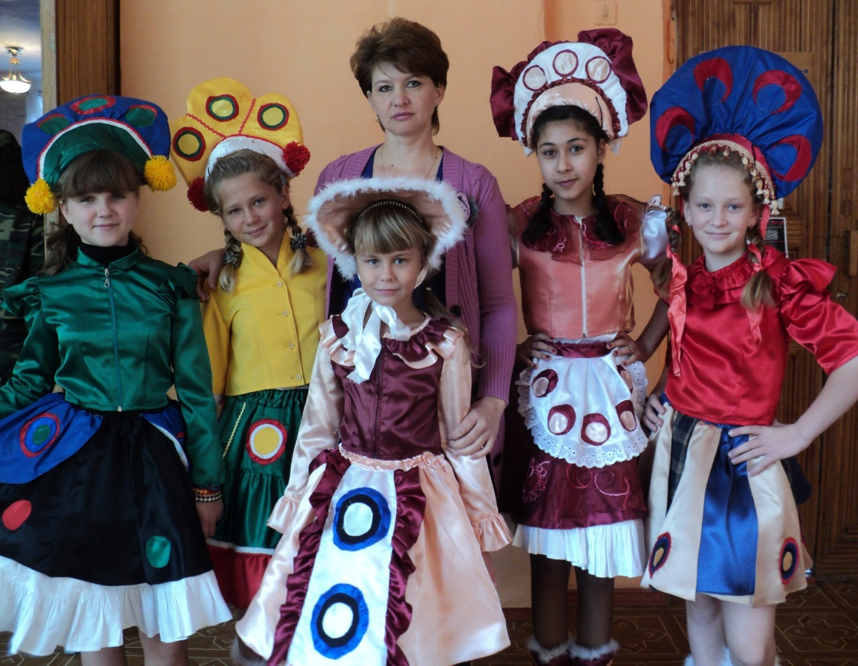

Slide 3
Здесь тёплое поле наполнено рожью, Здесь плещутся зори в ладонях лугов. Сюда златокрылые ангелы Божьи По лучикам света сошли с облаков.
И землю водою святой оросили, И синий простор осенили крестом. И нет у нас Родины, кроме России – Здесь мама, здесь храм, здесь отеческий дом (П. Синявский)
Youtube

Slide 4
Коллекция «Гжель»

Slide 5
Коллекция « Русская душа»

Slide 6
Коллекция «Купава»

Slide 7
Коллекция «Сударушка»

Slide 8
Коллекция «Русские красавицы»

Slide 9
Мы за сохранение народных традиций!
Широка страна моя родная, Много в ней лесов, полей и рек! Я другой такой страны не знаю, Где так вольно дышит человек

